Slide 1
Quantum Modular Multiplication 논문 리뷰 https://youtu.be/hmtkywnc-Xc
IT융합공학부 송경주

Slide 2
Quantum Modular Multiplication
[1] 의 논문 리뷰
곱셈에 Reduction을 사용하지 않고 비트 shift 및 비트 순환 방식의 사용 제안
위의 방법으로 복잡성을 줄인 Quantum-Classical, Quantum-Quantum 곱셈기 제안
Quantum-Classical 연산 : 비트 Shift 사용
Quantum-Quantum 연산 : 비트 순환 사용
제안하는 모듈러 곱셈기는 [2]의 Quantum Carry-Lookahead Adder (QCLA) 모듈러 덧셈기를 반복해서 수행하는 방식
- QCLA : 모든 비트를 병렬로 계산하기 때문에 가산기 중 가장 빠름
[1] Seong-Min Cho, Aeyoung Kim, Dooho Choi, Byung-Soo Choi, and Seung-Hyun Seo, Quantum Modular Multiplication, IEEE Access, vol.8, pp.213244-213252, 2020
[2] T. G. Draper, S. A. Kutin, E. M. Rains, and K. M. Svore, ‘‘A logarithmicdepth quantum carry-lookahead adder,’’ Quantum Inf. Comput., vol. 6, nos. 4–5, pp. 351–369, 2006.

Slide 3
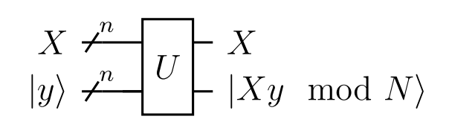
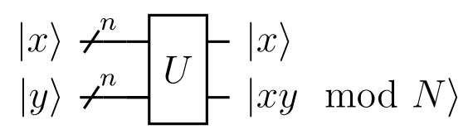
Quantum Modular Multiplication
Quantum-Classical operation
연산하는 두 대상 중 1개는 Classic Value 1개는 Quantum Value
Quantum-Quantum operation
연산하는 두 대상 모두 Quantum Value
Classic value→
Quantum value→
Quantum value→
Quantum value→

Slide 4

Quantum Modular Multiplication
in GF($2^{n}$)

Slide 5
Quantum-Classical Multiplication

Slide 6
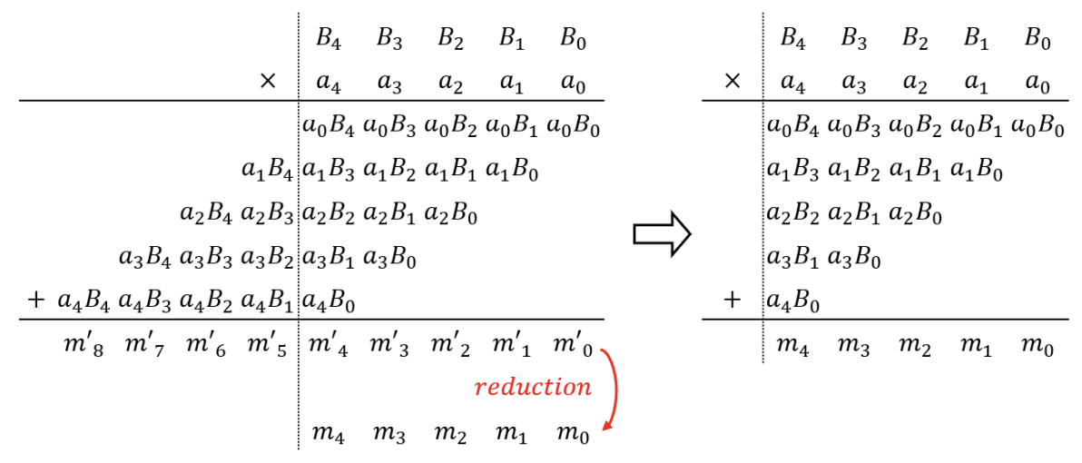


Quantum Modular Multiplication
Classic-Quantum Multiplication - GF($2^{n}$)
n-bit 의 quantum value $a$ 와 classic value $B$ 의 모듈러 곱셈 수행
Partial product setting 단계와 Modular addition 단계로 이루어짐
Partial product setting
버림(비트 Shift)
← 1-th partial product
Shift 1
← 2-th partial product
Shift 2
← 3-th partial product
Shift 3
← 4-th partial product
Shift 4
← 5-th partial product
$a_{i}$가 1일 때만 $i$-th partial product 존재

Slide 7
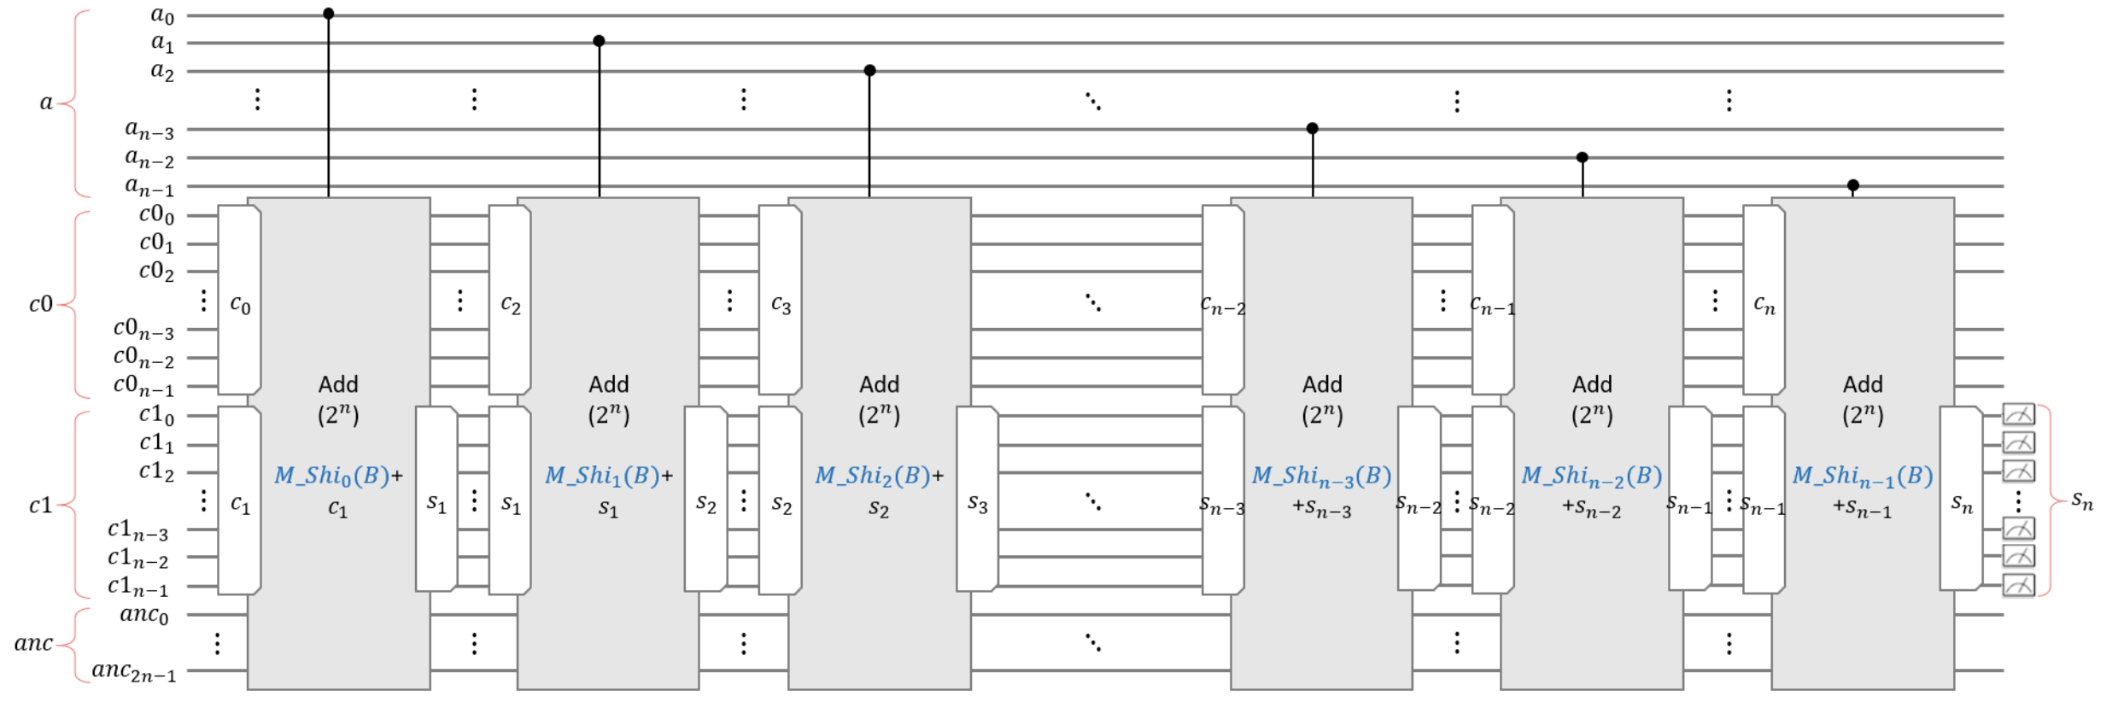

Quantum Modular Multiplication
Classic-Quantum Multiplication - GF($2^{n}$)
- Partial product setting + Modular addition:(QCLA)사용
$a_{i}$가 1일 때만 $i$-th partial product 존재하므로 1일 때만 Add 실행

Slide 8
Quantum-Quantum Multiplication

Slide 9

Quantum Modular Multiplication
Quantum-Quantum Multiplication - GF($2^{n}$)
n-bit 의 quantum value $a$ 와 Quantum value $b$ 의 모듈러 곱셈 수행
Qubit setting 단계, Modular addition 단계, Inverse setting 단계로 이루어짐
Partial product setting
버림(비트 Shift)
← Setting C1
Shift 1
Shift 2
Shift 3
Shift 4

Slide 10
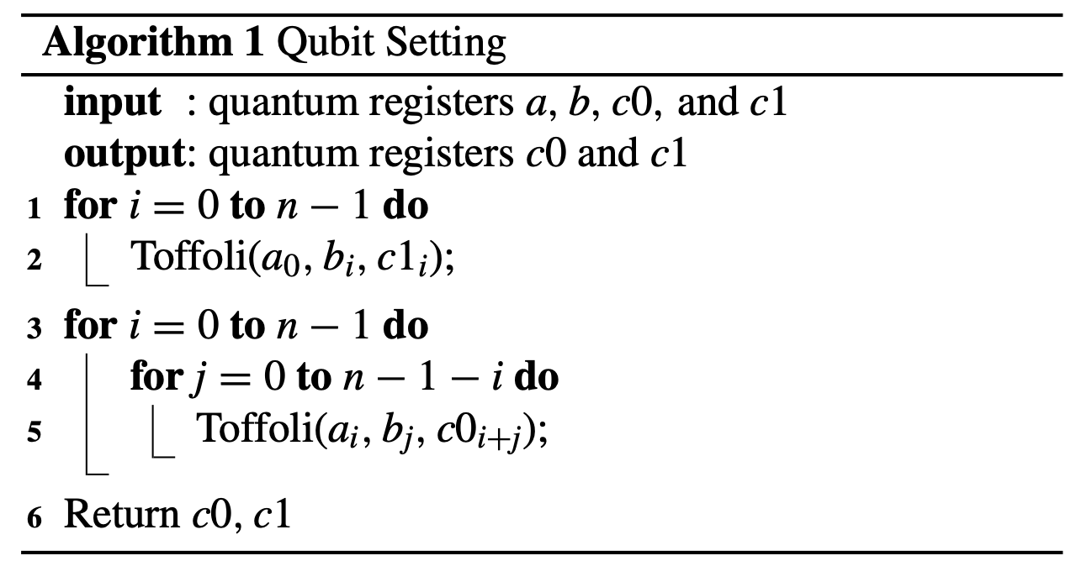
Quantum Modular Multiplication
Qubit setting
→ C1[0] ~ C1[n-1] 에 Setting 1 저장
→ C1[0] ~ C1[n-1] 에 Setting 2-5 저장

Slide 11
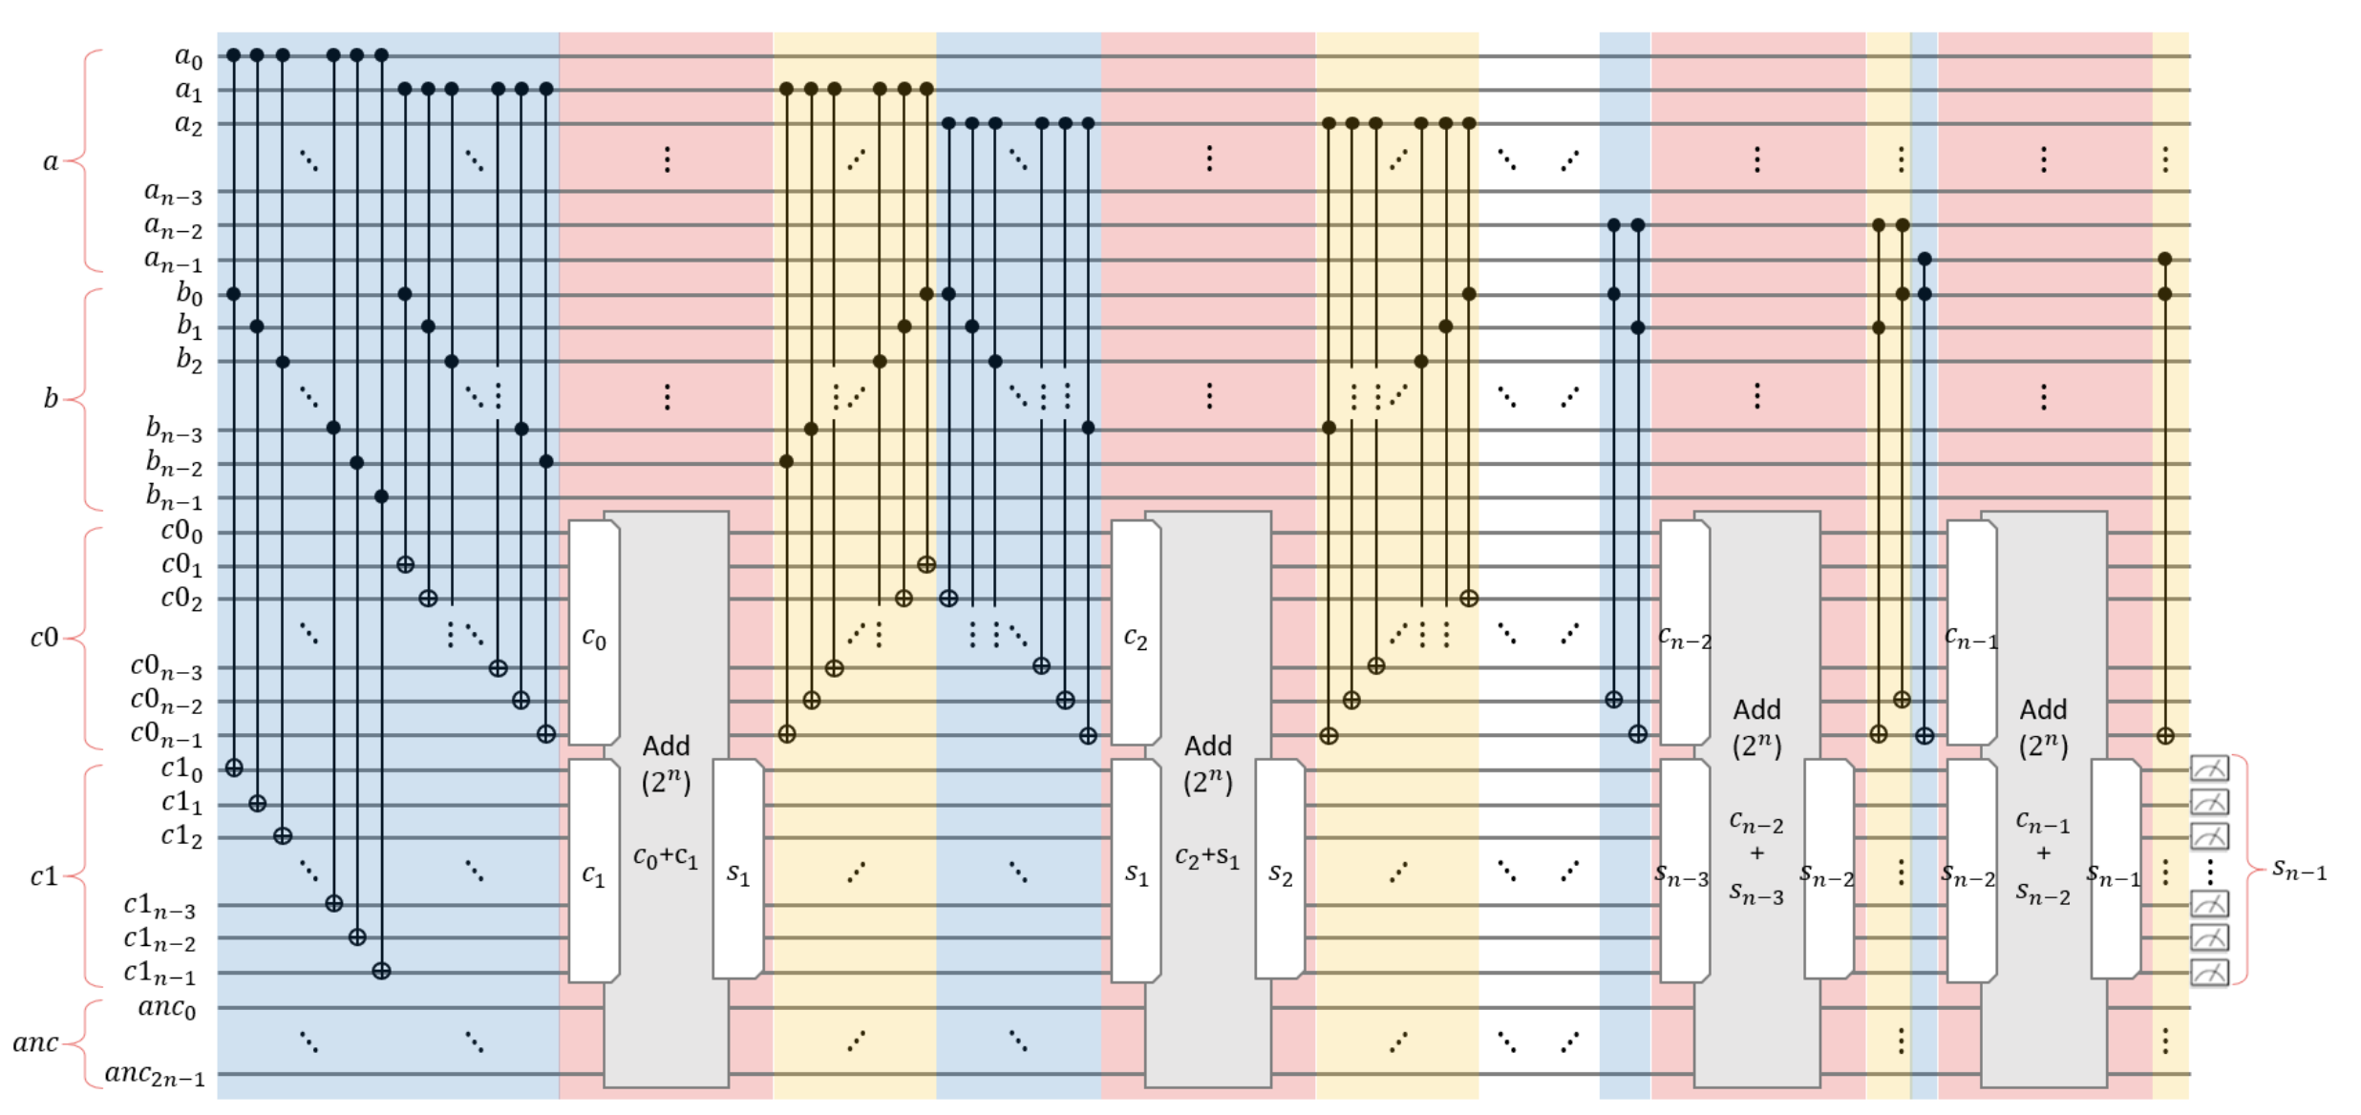

Quantum Modular Multiplication
Quantum-Quantum Multiplication - GF($2^{n}$)
Setting
Add
Inv

Slide 12

Quantum Modular Multiplication
in GF($2^{n}−1$)

Slide 13
Quantum-Classical Multiplication

Slide 14
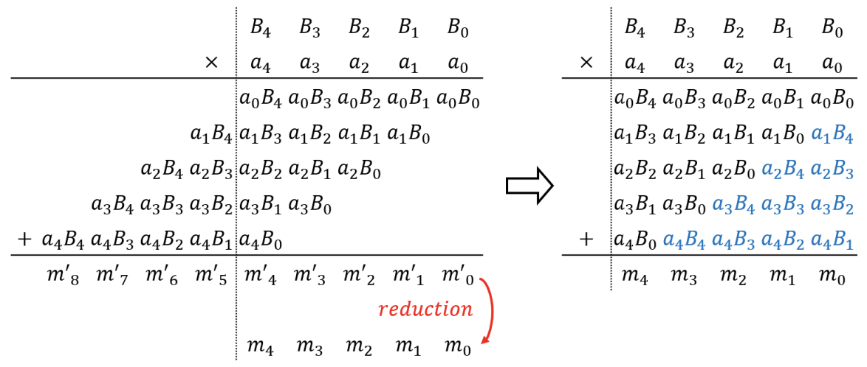

Quantum Modular Multiplication
Classic-Quantum Multiplication - GF($2^{n}$-1)
n-bit 의 quantum value $a$ 와 classic value $B$ 의 모듈러 곱셈 수행
Partial product setting 단계와 Modular addition 단계로 이루어짐
Partial product setting
비트 순환
← 1-th partial product
Rotation 1
← 2-th partial product
Rotation 2
← 3-th partial product
Rotation 3
← 4-th partial product
Rotation 4
← 5-th partial product
$a_{i}$가 1일 때만 $i$-th partial product 존재

Slide 15
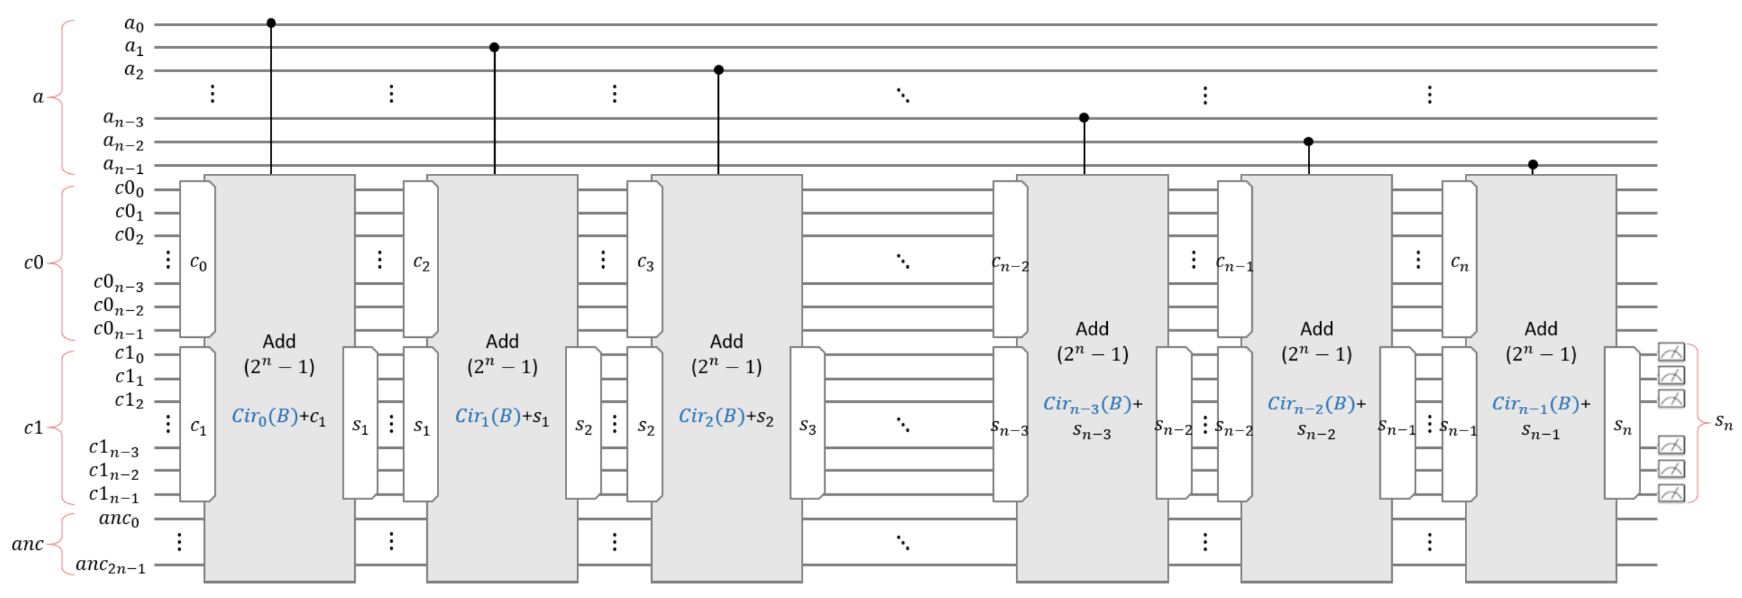

Quantum Modular Multiplication
Classic-Quantum Multiplication - GF($2^{n}$-1)
- Partial product setting + Modular addition
$a_{i}$가 1일 때만 $i$-th partial product 존재하므로 1일 때만 Add 실행

Slide 16
Quantum-Quantum Multiplication

Slide 17


Quantum Modular Multiplication
Quantum-Quantum Multiplication - GF($2^{n}$-1)
n-bit 의 quantum value $a$ 와 classic value $B$ 의 모듈러 곱셈 수행
Qubit setting 단계, Modular addition 단계, inverse setting 단계로 이루어짐
Partial product setting
비트 순환
Rotation 1
Rotation 2
Rotation 3
Rotation 4
$a_{i}$가 1일 때만 $i$-th partial product 존재

Slide 18
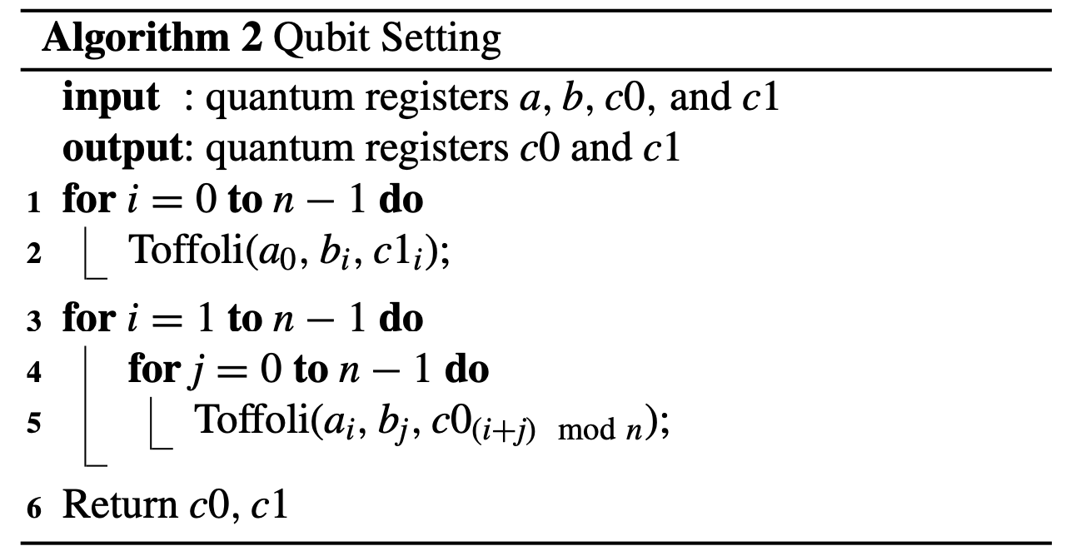
Quantum Modular Multiplication
Qubit setting
Rotation 해서 저장

Slide 19
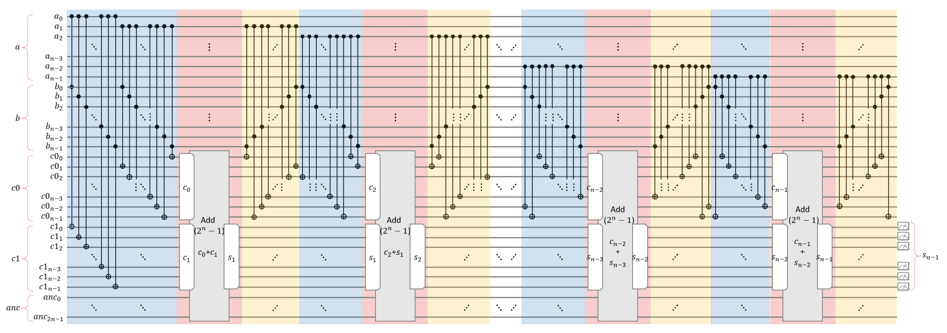

Quantum Modular Multiplication
Quantum-Quantum Multiplication - GF($2^{n}$-1)
Setting
Add
Inv

